Slide 1





F. Aslınur OKAY ÇELİK – Koordinatör Yardımcısı
AB Eğitim Programları Koordinatörlüğü (Erasmus+) ve AB Projeleri Ofisi
Erasmus+ & Avrupa Dayanışma Programı (ESC) ile Potansiyelini Keşfet!
Gençlik Projeleri ve İş Birliği Ortaklıkları Bilgilendirme Sunumu

Slide 2
1
2
3
KA152 Gençlik Değişimleri
KA153 Gençlik Çalışanlarının Hareketliliği
KA154 (Gençlik Katılımı)
ESC 51 (Gönüllülük Projeleri)
ESC 30 (Dayanışma Projeleri)
Giriş
Ulusal Ajans
Programın Genel Yapısı
4
5
6
Avrupa’yı Keşfet
Eurodesk
SALTO
European Youth Portal
YOUTHPASS
OTLAS
ECAS
Webgate
İÇERİK

Slide 3

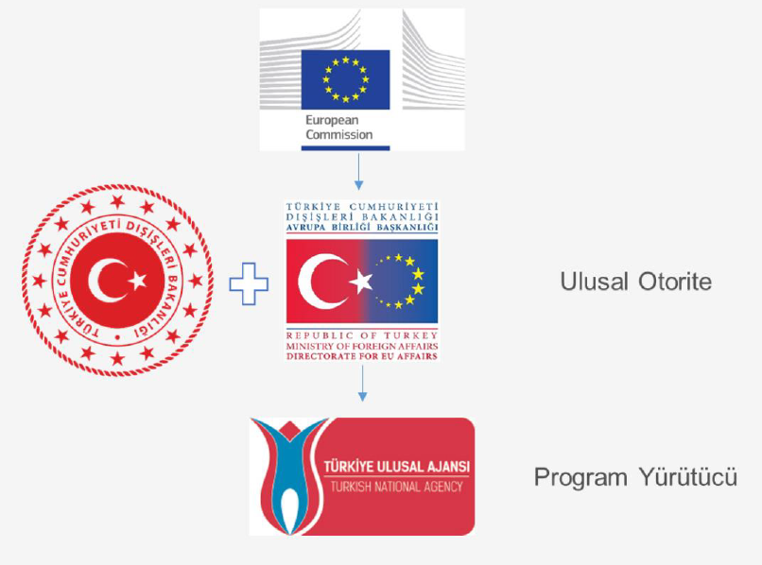

Slide 4
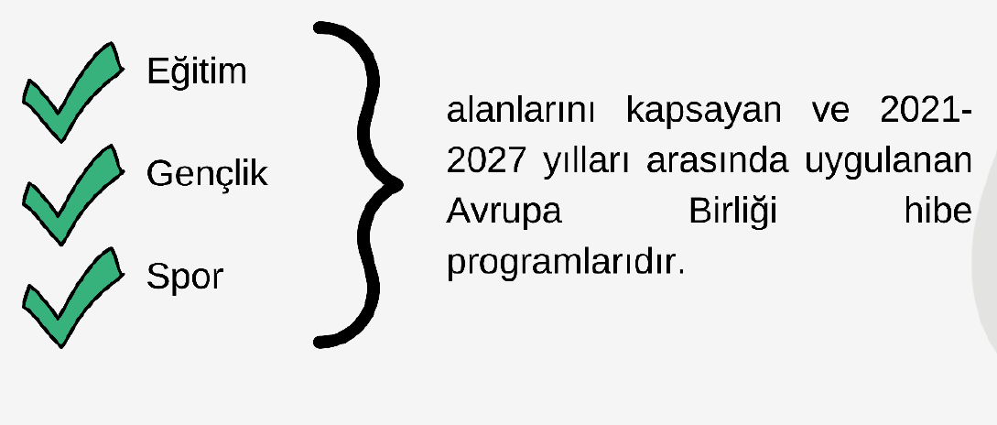
Erasmus+ ve Avrupa Dayanışma Programları Nedir?

Slide 5
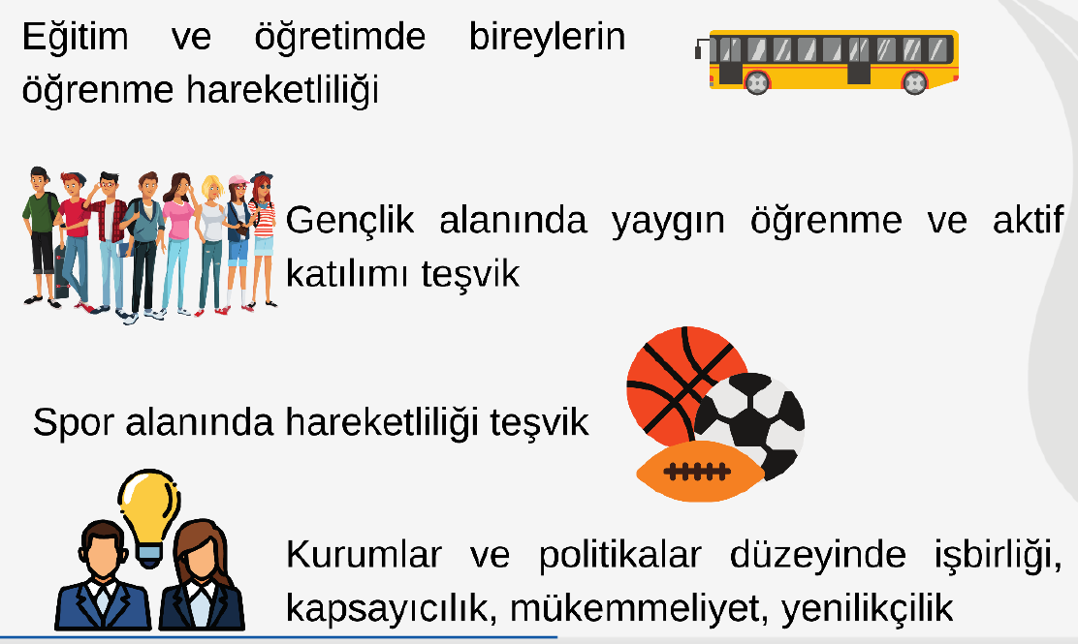
Erasmus+ Programının Hedefleri

Slide 6
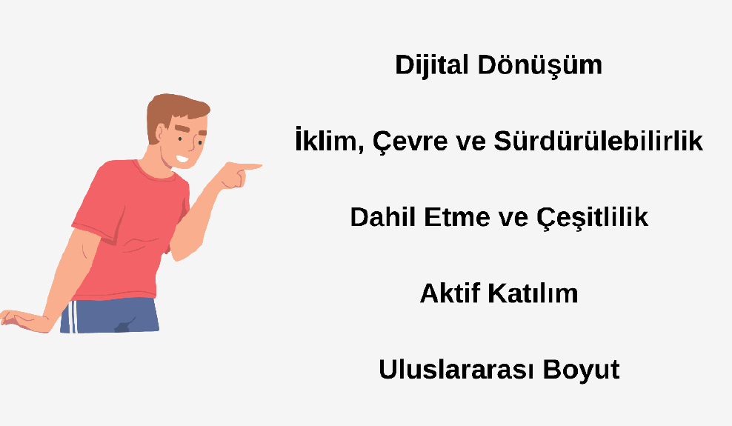
Erasmus+ Programının Öncelikleri

Slide 7
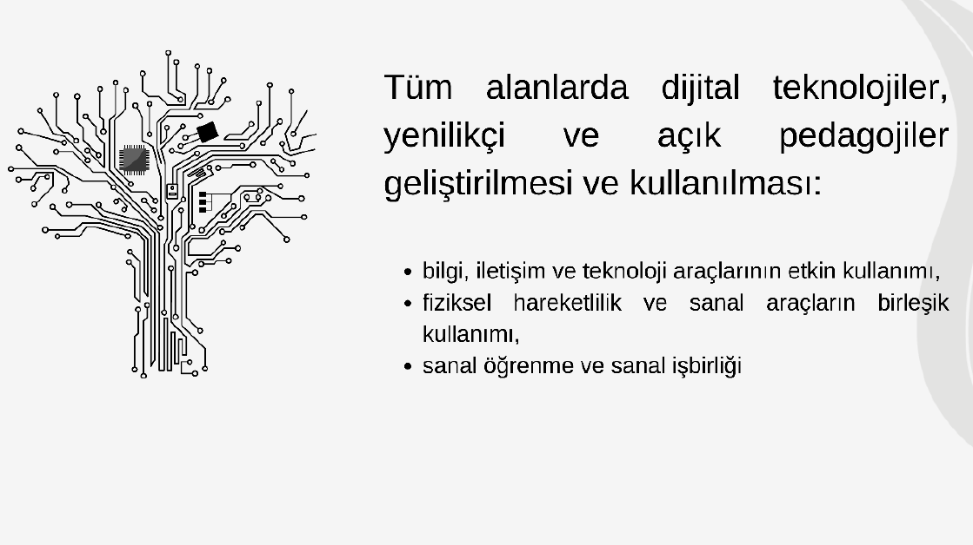
Dijital Dönüşüm (Dijital Gündem)

Slide 8
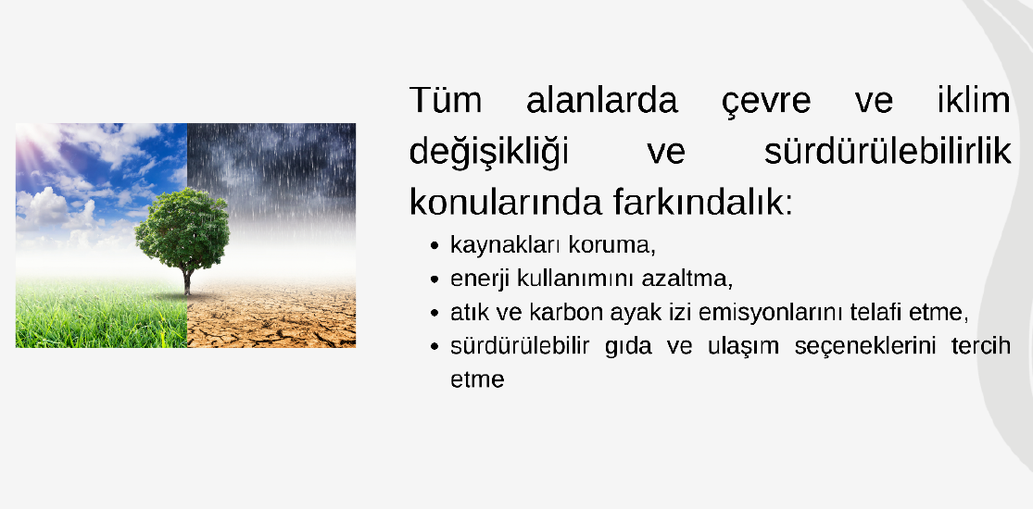
İklim, Çevre ve Sürdürülebilirlik

Slide 9
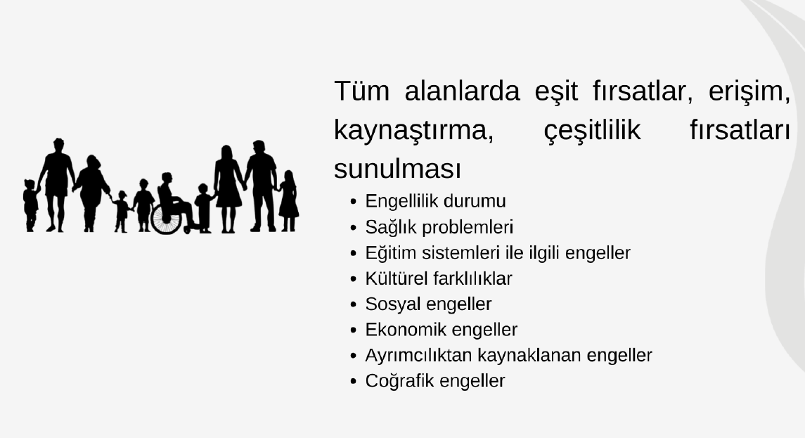
Dahil Etme ve Çeşitlilik

Slide 10
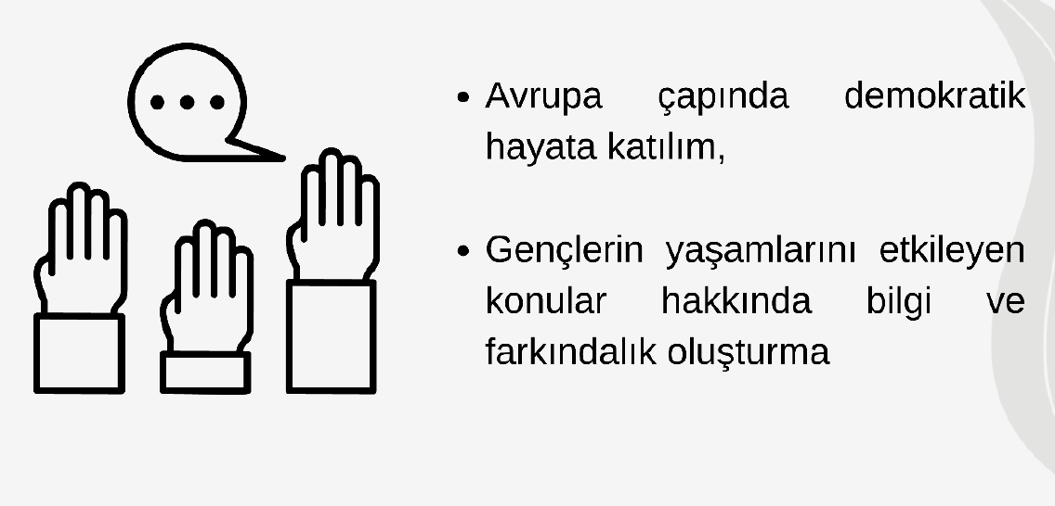
Aktif Katılım

Slide 11
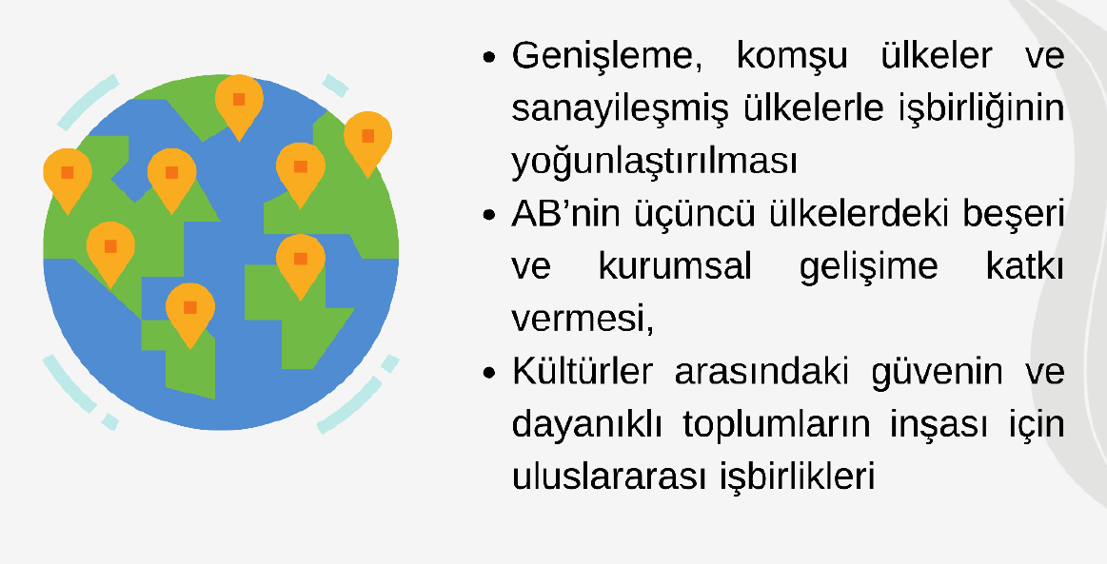
Uluslararası Boyut

Slide 12

Erasmus+ 2021-2027 Program Yapısı

Slide 13
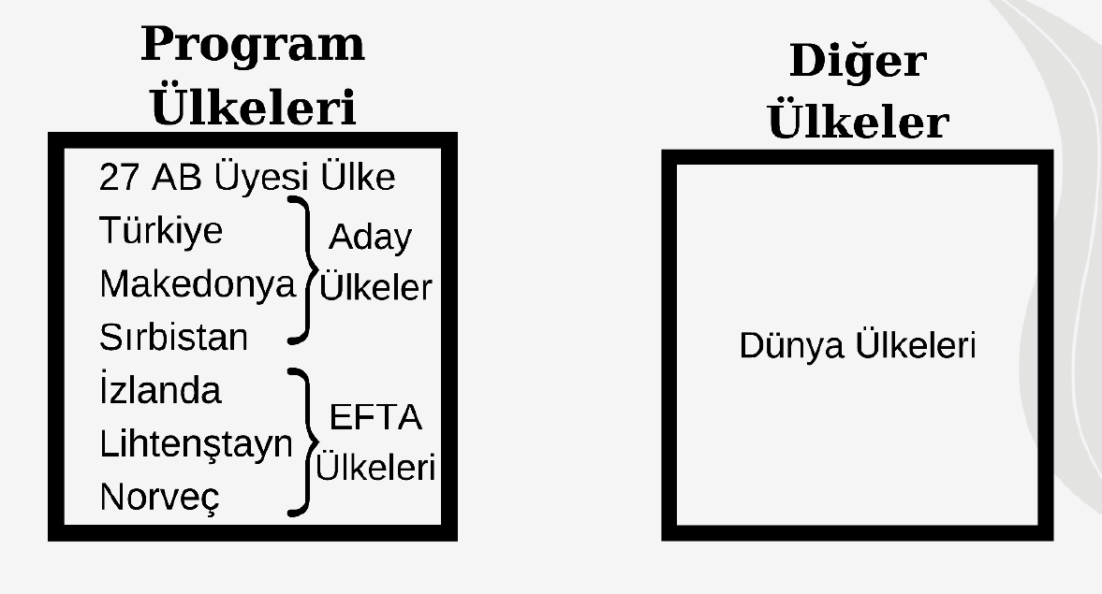
Erasmus+
Hangi Ülkelerde Uygulanmaktadır?

Slide 14
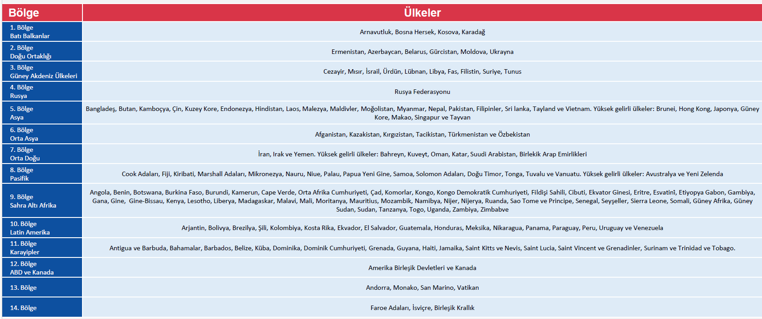
Programla İlişkili Olmayan 3.Ülkeler

Slide 15
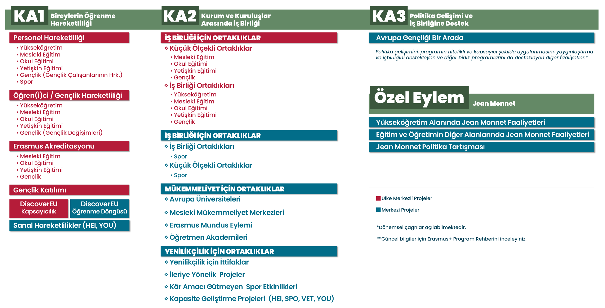
Erasmus+ 2021-2027 Program Yapısı

Slide 16
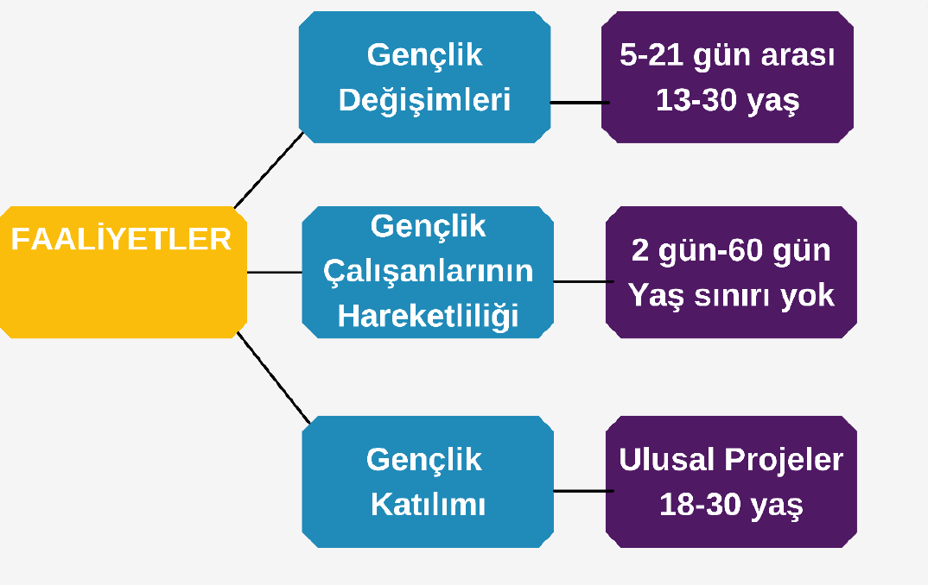
Gençlik Hareketlilik Projeleri
KA152
KA153
KA154

Slide 17
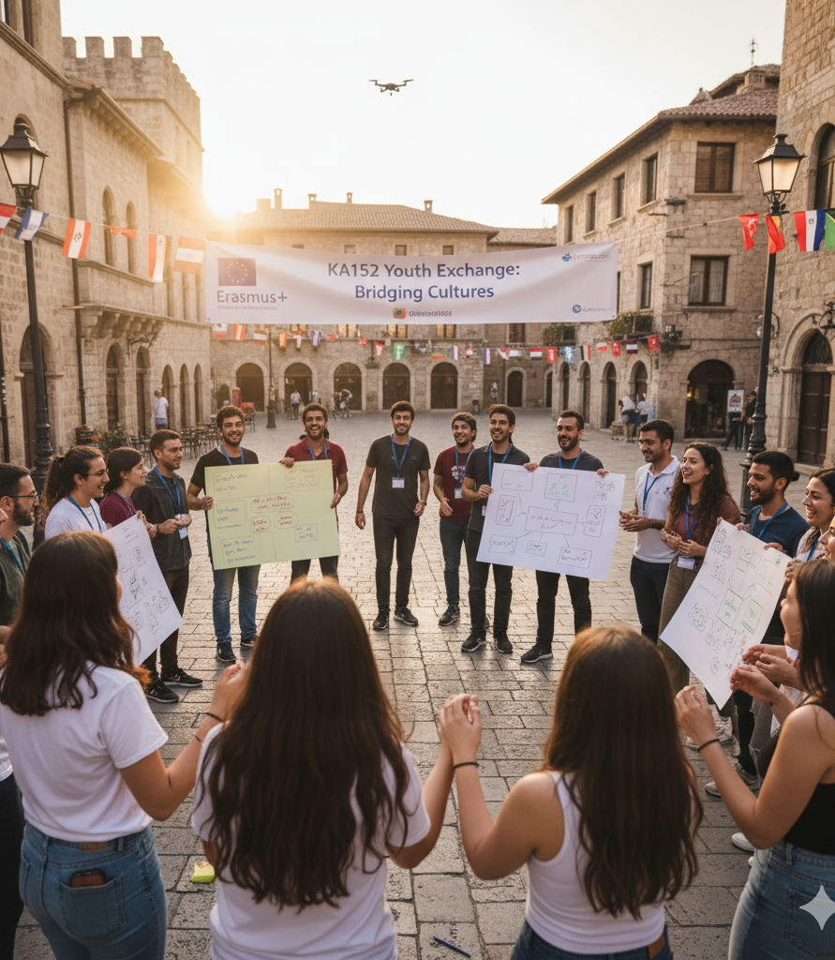
KA152 Gençlik Değişimleri-Youth Exchanges
Farklı ülkelerden gençlik gruplarının bir araya gelerek, ortak bir tema etrafında atölye çalışmaları, tartışmalar, simülasyonlar, sanatsal ve sportif faaliyetler gibi yaygın öğrenme metotlarıyla bilgi ve deneyimlerini paylaştıkları kısa süreli projelerdir.
Amaç: Kültürlerarası diyaloğu ve öğrenmeyi teşvik etmek, gençlerin sosyal ve kişisel becerilerini geliştirmek.
Ortaklık Yapısı: En az iki farklı program ülkesinden (biri Türkiye olabilir) iki kuruluşun ortaklığı gereklidir.
Faydalanabilecek Ülkeler: Programla ilişkili ve ortak ülkeler.
Süre: 5 ila 21 gün arasında (yolculuk günleri hariç).

Slide 18
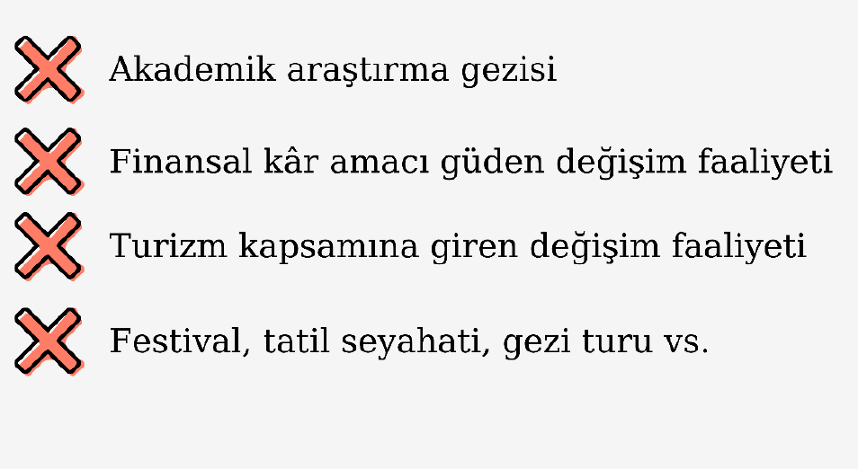
KA 152 Ne Değildir?

Slide 19
Kimler Başvurabilir
STK’lar
Dernekler
Kamu Kuruluşları
Sosyal Sorumluluk Alanındaki Aktif Şirketler
Resmi olmayan Gençlik Grupları
Başvuru Tarihleri: Genellikle Şubat ve Ekim aylarında olmak üzere yılda iki ana başvuru dönemi bulunur.

Slide 20
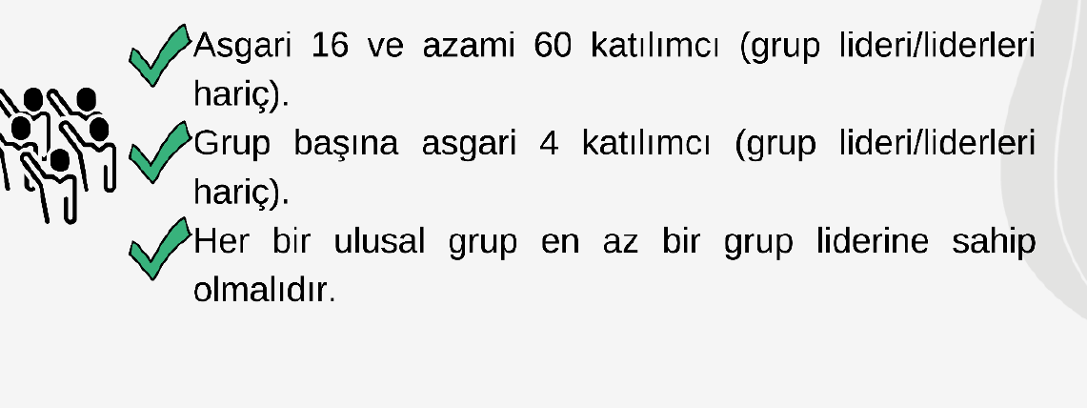
Katılımcı Sayısı ve Ulusal Grupların Bileşimi

Slide 21
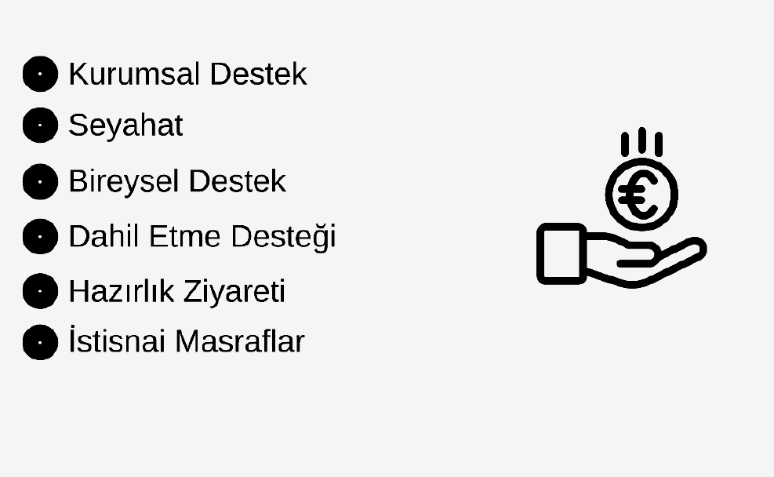
Bütçe
Katılımcıların yol masrafları, konaklama, yeme-içme ve faaliyet giderleri proje bütçesinden karşılanır.

Slide 22
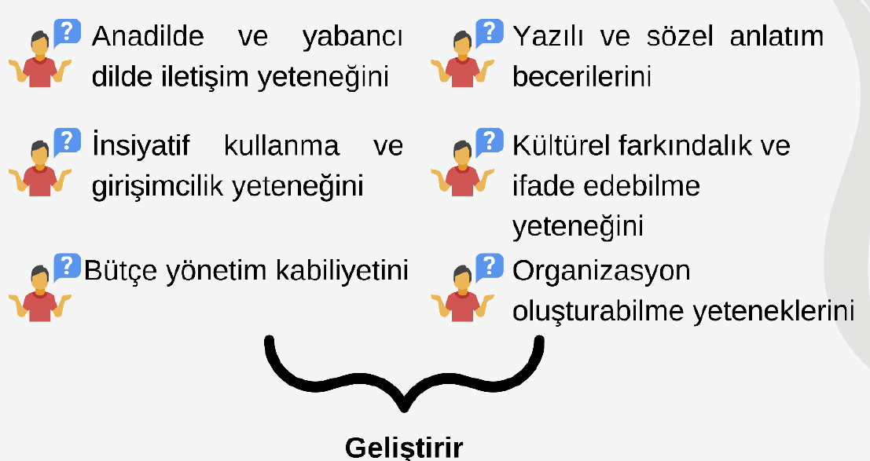
Neden Gençlik Değişimine Katılmalısınız?

Slide 23
Proje Örneği

Slide 24
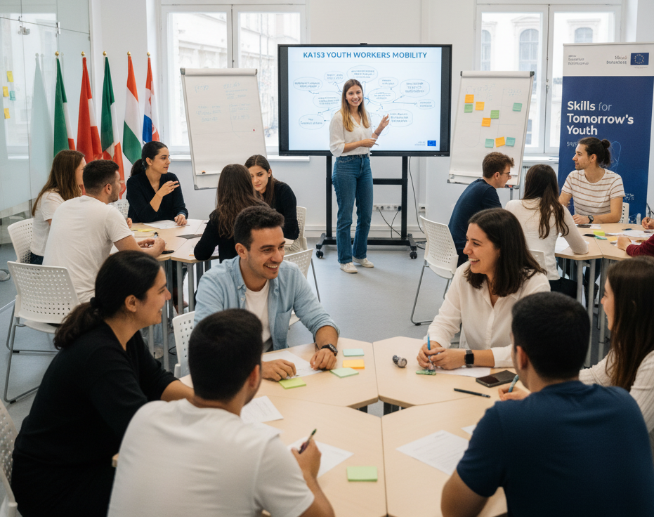
KA153 Gençlik Çalışanlarının Hareketliliği-
Mobility of Youth Workers
Gençlik alanında aktif olarak çalışan profesyonellerin (gençlik çalışanı, eğitmen, mentor, proje koordinatörü vb.) mesleki gelişimlerini desteklemek amacıyla yurt dışında düzenlenen eğitimlere, seminerlere, işbaşı gözlem faaliyetlerine ve ağ kurma etkinliklerine katılmalarını sağlayan projelerdir.
Amaç: Gençlik çalışmalarının kalitesini artırmak, gençlik çalışanlarının yetkinliklerini geliştirmek ve uluslararası iş birliği ağları oluşturarak kurumların kapasitelerini güçlendirmektir.
Ortaklık Yapısı: En az iki farklı program ülkesinden (biri Türkiye olabilir) gönderen ve ev sahibi olmak üzere iki kuruluş gereklidir.
Faydalanabilecek Ülkeler: Programla ilişkili ve ortak ülkeler.
Süre:
  Proje Süresi: 3 ila 24 ay.
  Faaliyet Süresi: 2 ila 60 gün (yolculuk günleri hariç).

Slide 25
Kimler Başvurabilir
STK’lar
Dernekler
Yerel Bölgesel Otoriteler
Kamu Kuruluşları
Sosyal Sorumluluk Alanındaki Aktif Şirketler
Resmi olmayan Gençlik Grupları
Başvuru Tarihleri: Genellikle Şubat ve Ekim aylarında olmak üzere yılda iki ana başvuru dönemi bulunur.

Slide 26
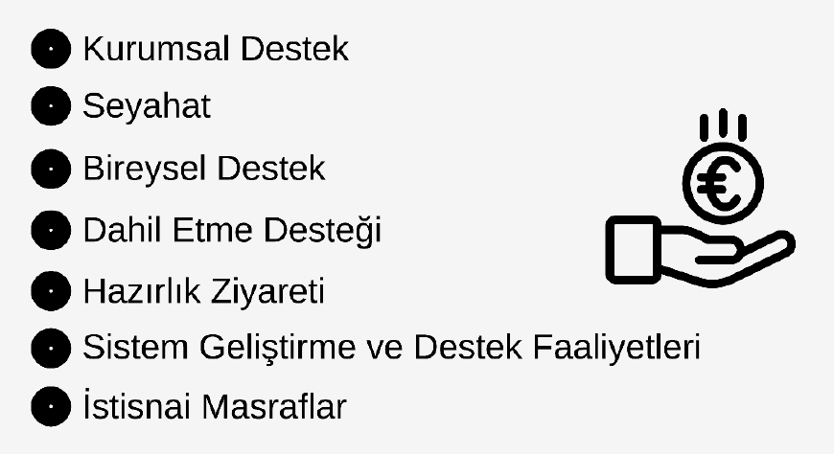
Bütçe
Katılımcıların yol masrafları, konaklama, yeme-içme, vize, faaliyet giderleri ve kurumsal destek hibesi proje bütçesinden karşılanır.

Slide 27
Proje Örneği

Slide 28
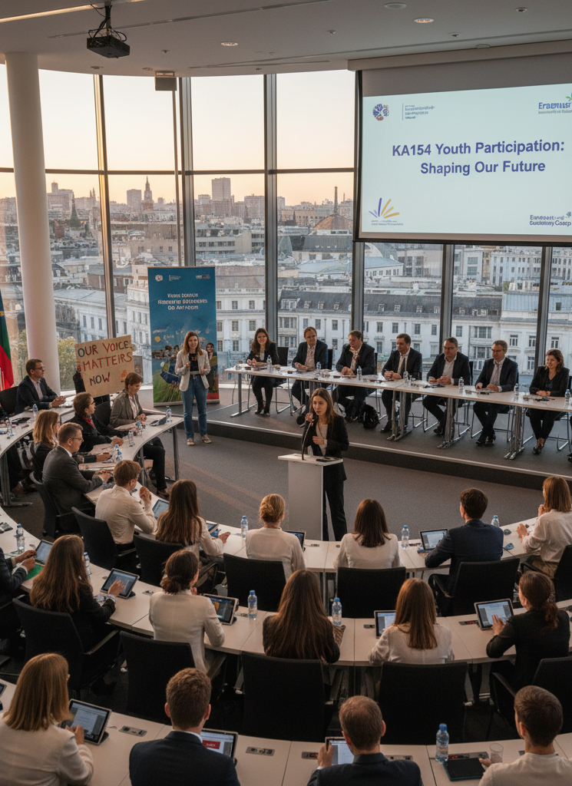
KA154-Gençlik Katılımı-Youth Participation Activities
Gençlerin demokratik hayata katılımlarını teşvik eden, politika yapıcılarla diyalog kurmalarını sağlayan ve gençlerin sesini yerel, ulusal ve uluslararası düzeyde duyurmalarını hedefleyen projelerdir.
Amaç: Gençlerin aktif birer vatandaş olarak toplumlarının demokratik süreçlerine dahil olmalarını sağlamak.
Ortaklık Yapısı: Tek bir kuruluş (resmi olmayan bir gençlik grubu dahil) tarafından ulusal veya ulusötesi düzeyde yürütülebilir. Ulusötesi projeler için en az bir ortak gereklidir.
Süre: 3 ila 24 ay arasında değişir.
Faydalanabilecek Ülkeler: Programla ilişkili ülkeler.

Slide 29
Etkinlikler

Slide 30
Kimler Başvurabilir
STK’lar
Dernekler
Yerel Bölgesel Otoriteler
Kamu Kuruluşları
Sosyal Sorumluluk Alanındaki Aktif Şirketler
Resmi olmayan Gençlik Grupları
Başvuru Tarihleri: Genellikle Şubat ve Ekim aylarında olmak üzere yılda iki ana başvuru dönemi bulunur.

Slide 31
Bütçe

Slide 32
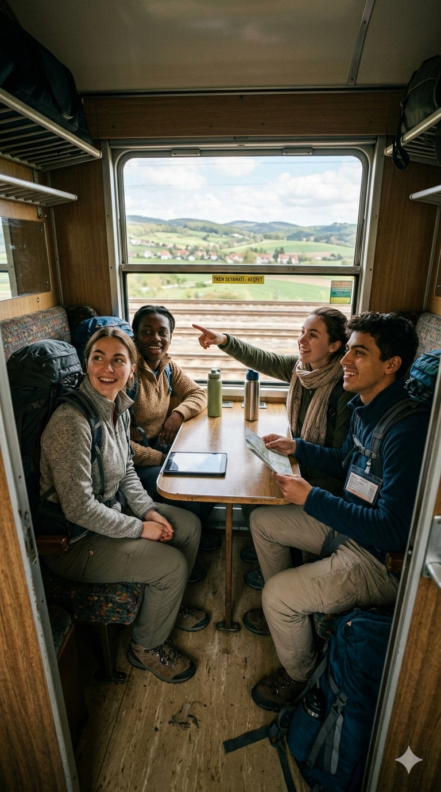
Avrupa’yı Keşfet (Mobility Projects for Young People- DiscoverEU-Inclusion Action)
Avrupa’yı keşfetmek için daha az fırsatı olan 18 yaşındaki gençlerin trenle Avrupa’yı gezmesini içermektedir. Yolculuk bireysel veya grupla bir ay kadar süreyle yapılabilir
Amaç:
  Avrupa’nın tarihi mirasını ve çeşitliliğini yerinde görmek,
  Gençleri temel yeterlilikler ve yaşam becerileri ile donatmak,
  Gençlerin sürdürülebilir, çevre dostu seyahat alışkanlıkları edinmelerini teşvik etmek,
  Farklı ülkelerden akranlarla tanışarak, Avrupa değerlerini paylaşmak.
Süre: 1-30 gün arası ve en az 1 ülke
Katılımcı Sayısı: En az 1, en fazla 5 kişi
Faydalanabilecek Ülkeler: Programla ilişkili ülkeler.
Notes:
Başvuru tarihinde 18 yaşında olmak (Her başvuru döneminde doğum tarihi aralığı ilan edilir; örneğin 2026 turları için 2007 doğumlular başvurabilmiştir).
Avrupa konmisyonu bu programı gençlerin reşit olmalarını ve avrupa vatandaşlığına adım atmalarını kutlama amacıyla tasarlamıştır.

Slide 33
Kimler Başvurabilir
Kurumsal Başvuru (KA 155)
Kimler Başvurabilir: STK’lar, dernekler, yerel bölgesel otoriteler, kamu kuruluşları, sosyal sorumluluk alanındaki aktif şirketler, resmi olmayan gençlik grupları
Süre: 3-18 ay
Başvuru: Erasmus+ Başvuru Portalı
Bireysel Başvuru
Kimler Başvurabilir:
  Başvuru tarihinde 18 yaşında olanlar,
  Avrupa Birliği üyesi ülkelerde veya Erasmus+ programına dahil olan üçüncü ülkelerde ikamet edenler,
  Geçerli bir pasaport sahibi olanlar,
Süre: 1-30 gün
Başvuru: European Youth Portal
Faaliyetler:
  Seyahat Kartı
  Discover EU İndirim Kartı
  Öğrenme Döngüsü
https://youth.europa.eu/news/save-date-next-discovereu-call_en

Slide 34
Bütçe

Slide 35
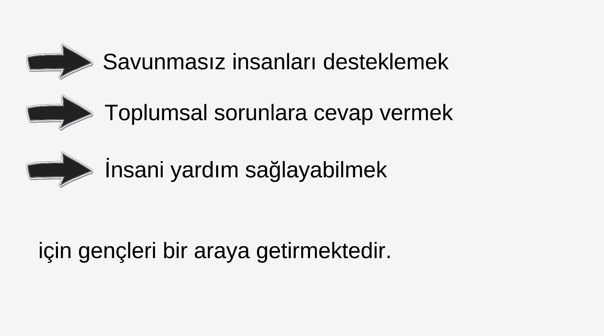
Avrupa Dayanışma Programı
(ESC)

Slide 37
ESC’nin Kapsamı

Slide 38
ESC’nin Öncelikleri

Slide 39
Ülke Merkezli Faaliyetler
Gönüllülük Projeleri (ESC 51)
Dayanışma Projeleri (ESC 30)
Merkezi Faaliyetler
Yüksek Öncelikli Alanlarda Gönüllülük Projeleri
İnsani Yardım Gönüllülük Projeleri
Faaliyet Türleri

Slide 40
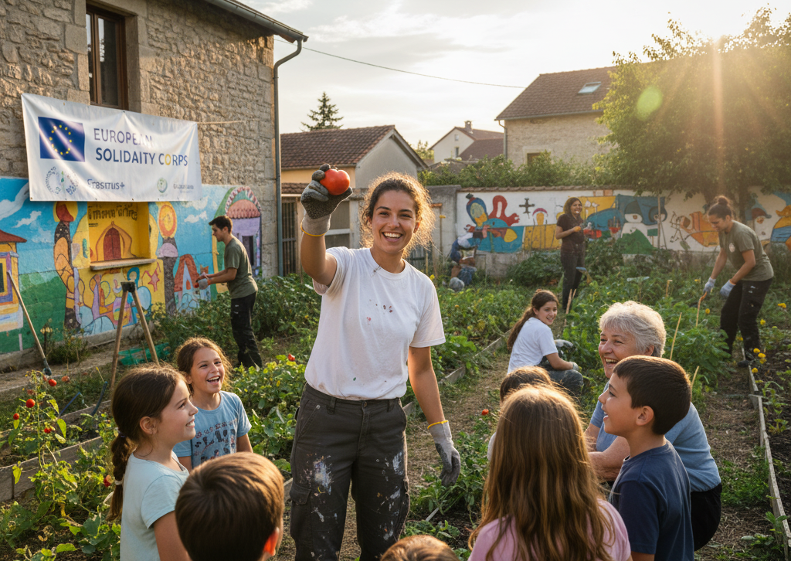
Gönüllülük Projeleri (ESC 51)
Tanım: Gençlerin yurt dışında veya kendi ülkelerinde, kar amacı gütmeyen kuruluşların yürüttüğü toplumsal fayda sağlayan projelere gönüllü olarak katılmasıdır. Bireysel veya takım halinde gerçekleştirilebilir.
Amaç: Gençlerin kişisel, eğitimsel, sosyal ve mesleki gelişimlerine katkıda bulunmak, kültürlerarası anlayışı ve toplumsal dayanışmayı güçlendirmektir.
Hedefler:
Gençlere yeni beceriler ve yetkinlikler kazandırmak.
Farklı kültürleri tanıma ve dil becerilerini geliştirme imkanı sunmak.
Toplumsal sorunlara duyarlılığı artırmak.

Slide 41
Ortaklık Yapısı: Gönderen bir kuruluş (Türkiye'den) ve ev sahibi bir kuruluş (projenin gerçekleşeceği ülkeden) gereklidir. Gönüllü, bu kuruluşlar aracılığıyla projeye katılır.
Süre:
  Kısa Dönem: 2 hafta – 2 ay.
  Uzun Dönem: 2 ay – 12 ay.
Bütçe: Gönüllünün yol masrafları, vize, konaklama, yeme-içme, yerel ulaşım, cep harçlığı ve dil desteği karşılanır. Ayrıca sağlık sigortası da program tarafından sağlanır.
Faydalanabilecek Ülkeler: Programla ilişkili ve ortak ülkeler.
Yaş Aralığı: 18-30 yaş arası gençler.
2026 Başvuru Tarihleri: Proje başvuruları kuruluşlar tarafından yapılır. Gönüllüler için başvurular yıl boyunca European Youth Portal üzerinden açıktır. Kuruluşların proje başvuru tarihleri genellikle Şubat ve Ekim aylarındadır.

Slide 42
Gönüllülük Projeleri Ne Değildir?

Slide 43
Bireysel Gönüllülük

Slide 44
Gönüllülük Takımları

Slide 45
Bütçe

Slide 46
Gönüllülük Faaliyetlerine Katılmak için Gençler Ne Yapmalı?
https://youth.europa.eu/home_en
https://youth.europa.eu/solidarity/register/check_en

Slide 47
Örnek Proje

Slide 48
Örnek Proje

Slide 49
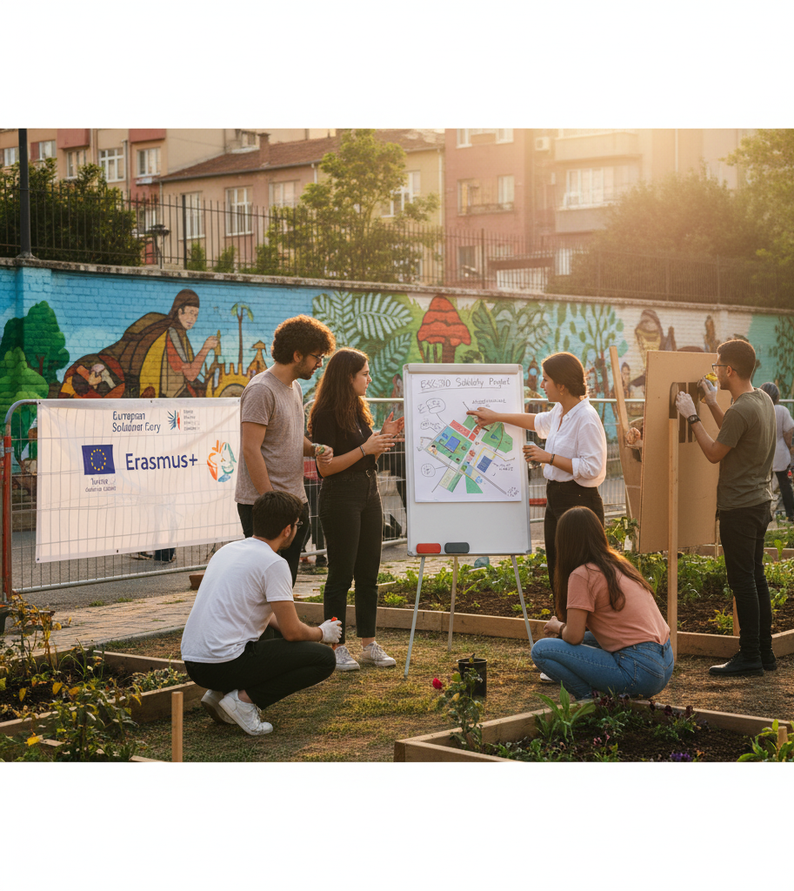
Dayanışma Projeleri (ESC30)
Tanım: Kendi yerel topluluklarında olumlu bir değişim yaratmak isteyen en az 5 gençten oluşan grupların kendi ülkelerinde tasarlayıp uyguladıkları projelerdir. Projeler, gençlerin liderliğinde ve inisiyatifinde şekillenir.
Amaç: Gençlerin sosyal sorumluluk bilincini artırmak, yerel sorunlara çözüm üretmelerini sağlamak ve onlara proje yönetimi becerileri kazandırmaktır.
Hedefler:
  Yerel topluluğun ihtiyaçlarına yönelik somut çıktılar elde etmek.
  Gençlerin aktif vatandaşlık ve liderlik becerilerini geliştirmek.
  Toplumsal katılımı ve dayanışmayı teşvik etmek.

Slide 50
Dayanışma Projeleri (ESC30)

Slide 51
Ortaklık Yapısı: Ulusal düzeydedir, uluslararası ortak gerekmez. En az 5 gençten oluşan bir grup yeterlidir. Gruba bir koç (mentor) destek olabilir.
Süre: 2 ila 12 ay arasında değişir.
Bütçe: Proje yönetimi ve faaliyet giderleri için aylık 500 Euro'ya kadar hibe desteği sağlanır. Koç desteği için ek bütçe talep edilebilir.
Faydalanabilecek Ülkeler: Programla ilişkili tüm ülkeler (T
rkiye dahil).
Yaş Aralığı: 18-30 yaş arası gençler.
2025 Başvuru Tarihleri: Genellikle yılda 2 veya 3 başvuru dönemi olur. 2024 dönemleri referans alındığında, muhtemel tarihler: Şubat ve Ekim aylarıdır. Kesin tarihler için Türkiye Ulusal Ajansı'nın duyuruları takip edilmelidir.

Slide 52
Bütçe

Slide 53
Örnek Proje

Slide 54

EURODESK
Tanım: Eurodesk; gençler ve gençlerle çalışanlar için eğitim, staj, gönüllülük ve hibe programları gibi Avrupa fırsatları hakkında bilgi sağlayan Avrupa Bilgi Ağı'dır. 36 ülkede faaliyet gösteren bu ağ, Türkiye’de Ulusal Ajans bünyesinde yapılandırılmıştır.
Temel Hedefler
  Erişilebilirlik
  Farkındalık
  Rehberlik
  Ağ Oluşturma
Temel Faaliyetler
  Bilgilendirme
  Soru-Cevap Desteği
  Time to Move Kampanyası
  Eğitim ve Seminerler
https://eurodesk.ua.gov.tr/

Slide 55
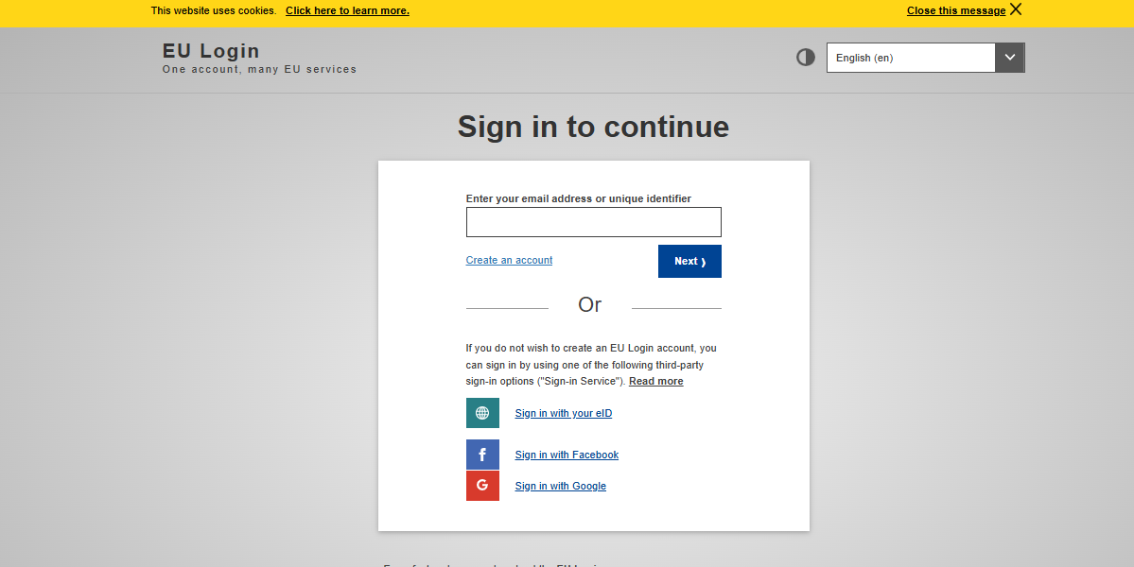
Başvuru Süreci
Webgate
Notes:
EU Login
Tüm Erasmus+ ve ESC başvuruları için ilk adımdır.
Avrupa Komisyonu'nun kimlik doğrulama servisidir.
Nasıl oluşturulur?
https://webgate.ec.europa.eu/cas/ adresine gidin.
"Create an account" (Hesap oluştur) seçeneğine tıklayın.
Gerekli bilgileri (isim, soyisim, e-posta) doldurun.
E-postanıza gelen doğrulama linkine tıklayarak şifrenizi belirleyin.
Bu hesap, tüm başvuru portallarına giriş için kullanılacaktır.

Slide 56
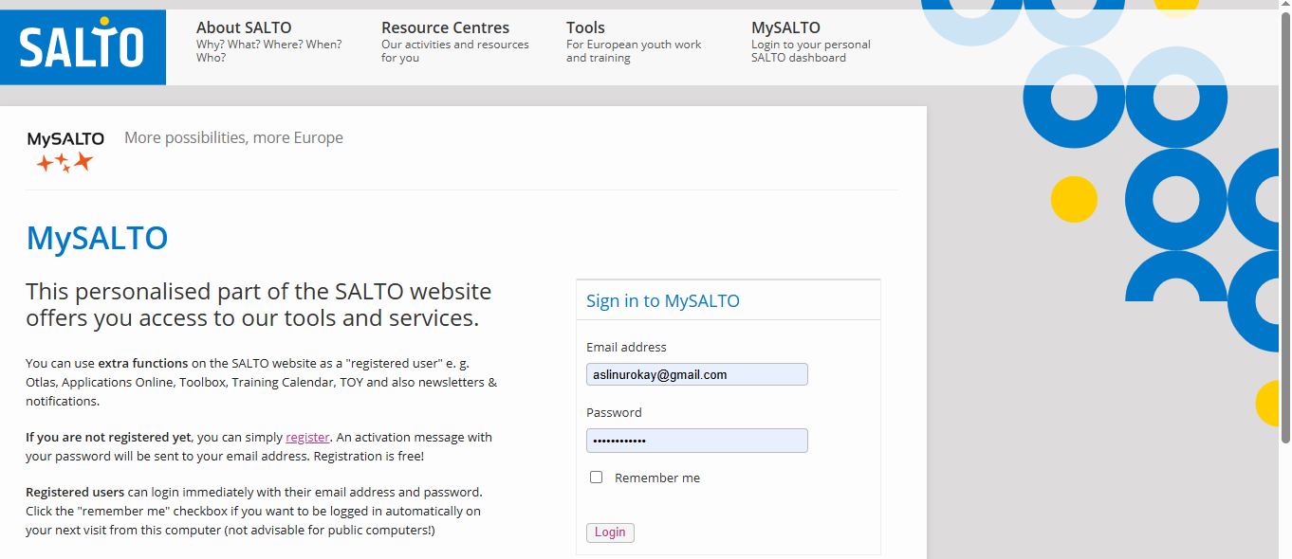
SALTO-Youth
Support, Advanced Learning and Training Opportunities for Youth (Gençlik için Destek, İleri Düzey Öğrenme ve Eğitim Fırsatları).
https://www.salto-youth.net/
Notes:
Nedir ve Ne İşe Yarar?
Support, Advanced Learning and Training Opportunities for Youth (Gençlik için Destek, İleri Düzey Öğrenme ve Eğitim Fırsatları).
Erasmus+ Gençlik programını destekleyen bir çevrimiçi kaynak merkezidir.
Temel işlevleri:
Uluslararası eğitim ve seminerler düzenlemek.
Proje ortağı bulmak için bir platform (Otlas) sunmak.
Gençlik çalışanları için kaynaklar ve yayınlar sağlamak.
Youthpass sertifikasyon sürecini desteklemek.
Kimler Kullanabilir?
Gençlik çalışanları, proje koordinatörleri, eğitmenler, sivil toplum kuruluşu temsilcileri ve proje yazmak isteyen gençler.
Hesap Oluşturma ve Giriş:
www.salto-youth.net adresine gidin.
Sağ üst köşedeki "Register" (Kaydol) butonuna tıklayın.
Profil bilgilerinizi (kişisel, kurumsal, ilgi alanları) eksiksiz doldurun. Detaylı bir profil, ortak bulma şansınızı artırır.
Eğitim Kursları ve Fırsatları Nasıl Bulunur?
Ana sayfadaki "European Training Calendar" (Avrupa Eğitim Takvimi) bölümüne tıklayın.
İlgi alanınıza, ülkeye veya tarihe göre filtreleme yaparak size uygun eğitimleri, seminerleri ve iletişim kurma etkinliklerini bulabilirsiniz.
Bu eğitimler, proje yazma ve yönetme becerilerinizi geliştirmek için fırsatlar sunar.
Youthpass Bağlantısı ve Proje Ortaklarını Bulma Yolları:
Youthpass: Erasmus+ Gençlik projelerine katılan gençlerin kazandıkları yetkinlikleri ve öğrenme çıktılarını belgeleyen resmi bir sertifikadır. SALTO-YOUTH, Youthpass sürecini ve araçlarını yönetir.
Proje Ortağı Bulma (Otlas):
SALTO-YOUTH hesabınıza giriş yapın.
"Otlas - Partner Finding" bölümüne gidin.
"Find organisations" veya "Find people" seçeneklerini kullanarak potansiyel ortakları arayabilirsiniz.
Ülke, proje konusu, hedef grup gibi filtelerle aramanızı daraltabilirsiniz.
Kendi kurumunuzu ve proje fikrinizi de "Place an offer" seçeneği ile yayınlayarak ortakların size ulaşmasını sağlayabilirsiniz.

Slide 57

Önemli Linkler
Türkiye Ulusal Ajansı
Erasmus+ 2026 Kılavuzu
ESC 2026 Kılavuzu
Webgate
European Youth Portal
European Solidarity Corps

Slide 58




Sosyal Medyada AB Eğitim Programları (Erasmus+) Koordinatörlüğü
ve
AB Projeleri Ofisi
Ankara Uni EU
@ankara_uni
Ankara Uni EU
ankaraunieu
Ankara Uni EU
eu@ankara.edu.tr
http://www.erasmus.ankara.edu.tr/en/mainpage/

Slide 59
Teşekkür Ederiz.
Şimdi Sıra Sizde!

